Slide 1
Email to .png converter
Schüpbach James
Loosli Markus
Hofer Filip
Notes:
loosli

Slide 2
Inhalt
Problemanalyse
Lösungsmöglichkeiten
Vorstellung unserer Lösung
Weitere Funktionen
Demonstration
Vor – und Nachteile unserer Lösung
Fragen?
Notes:
loosli

Slide 3
Problemanalyse
Sehr einfach definiert:
einen String input
ein .png Bild output
Notes:
Schüpbach; + regex analyse

Slide 4
Lösungsmöglichkeiten
Lösungsvorgabe klar ergeben
Tests
String vorhanden
String ein Mail
Speichern als png
Notes:
schüpbach

Slide 5
Weitere Funktionen
Kampf dem OCR
OCR darf die Email ohne Sicherheit auslesen
OCR darf sie Email mit Sicherheit NICHT auslesen
Farbauswahl
Nicht jede Website ist schwarz auf weiss
Notes:
loosli

Slide 6
Vor – und Nachteile unserer Lösung
Vorteile
Bildeinstellungen können einfach erweitert werden
Hinzufügen von weiteren Gui Elementen einfach
Nachteile
Gui hat viele Variabeln
Notes:
loosli

Slide 7
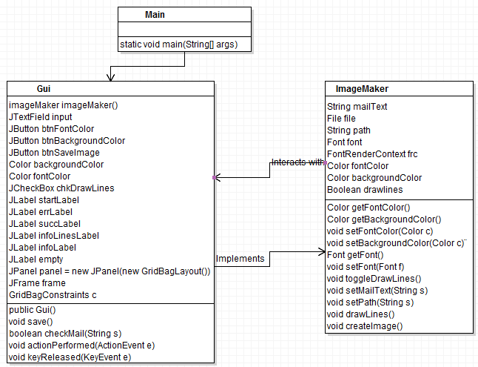
Notes:
hofer

Slide 8
demonstartion
Notes:
hofer

Slide 9
Fragen?
Notes:
alle

